Slide 1
ZATEZNA KAMATA
NA POTRAŽIVANJIMA
U STRANOJ VALUTI

Slide 2
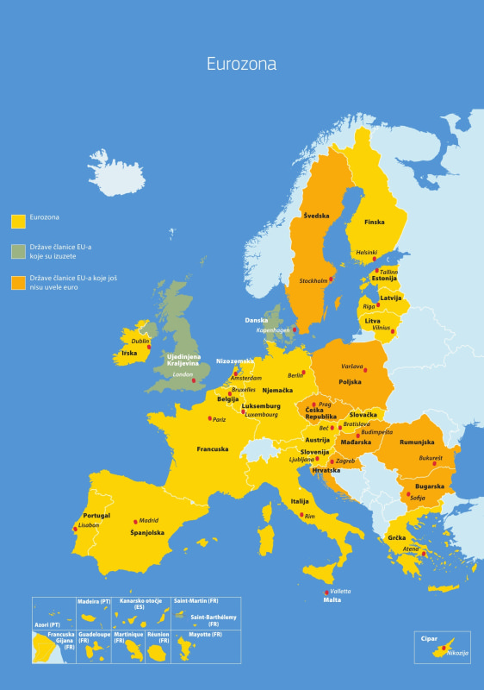

Slide 3
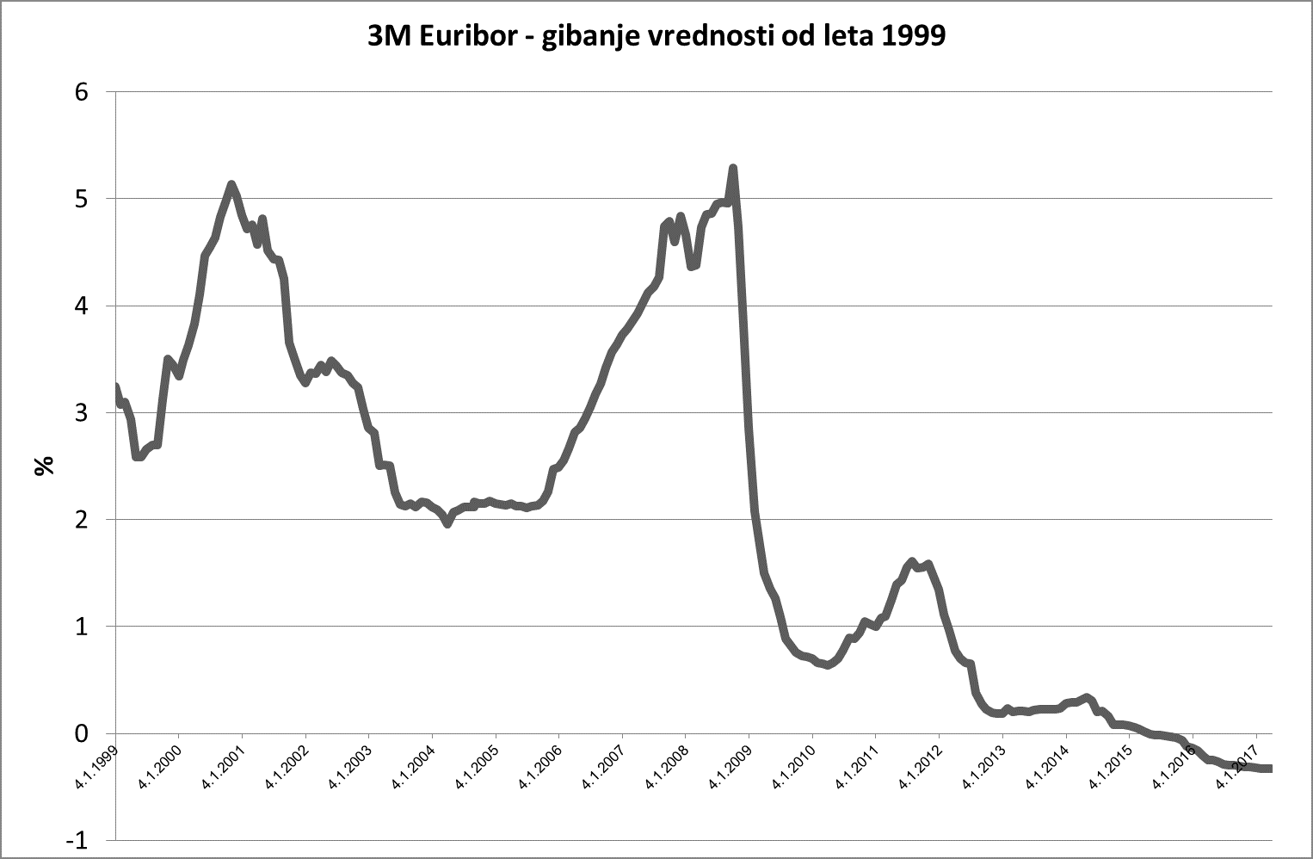

Slide 4
Zemlja | Visina stope zatezne kamate | Napomena
EU Direktiva 2011/7 | Referentna stopa + 8%
Evropski sud za ljudska prava | Najniža kreditna stopa ECB + 3%
Republika Srpska | Stopa rasta potroš. cijena + 0,05% dnevno (0,05% x 30 x 12 = 18%) | Novi Zakon 0,03 dnevno
Federacija BiH | 12% godišnje
Distrikt Brčko | Stopa rasta potroš. cijena + 0,03% dnevno (0,03% X 30 X 12 = 10,8)
Republika Srbija | Referentna kamatna stopa NBS + 8% (= 11%)
Republika Hrvatska | Referenta stopa + 8 %
Crna Gora | Osnovna stopa + 7% = 7%

Slide 6
NEPRAVILNI ZAHTJEVI
... iznos od ... KM (... EUR);
... iznos od ... KM ili ... EUR;
... iznos od ... EUR (u protivvrijednosti ... KM);
... iznos od ... EUR u protivvrijednosti ... KM;
... iznos od ... EUR (protivvrijednost u iznosu od ... KM);
... iznos od ... KM (kao protivvrijednost iznosa od ... EUR);
... iznos od ... KM što odgovara protivvrijednosti ... EUR;
iznos od ... KM u protivvrijednosti ... EUR po srednjem kursu Centralne banke na dan isplate.

Slide 7
UREDNI TUŽBENI ZAHTJEVI
... iznos od ... EUR u protivvrijednosti KM na dan isplate;
... iznos od ... EUR u protivvrijednosti KM po važećem kursu na dan isplate;
... iznos od ... EUR u protivvrijednosti KM po zvaničnom kursu na dan isplate;
... iznos od ... EUR u protivvrijednosti valute konvertibilne marke (KM) po kursu na dan ispunjenja;
... iznos ... EUR u protivvrijednosti konvertibilnih maraka po srednjem kursu Centralne banke BiH na dan isplate;
... iznos od ... EUR u konvertibilnim markama (KM) po kursu Centralne banke BiH na dan isplate;
...

Slide 8
...
... iznos od ... EUR u protivvrijednosti u KM valuti po srednjem kursu Centralne banke BiH u momentu isplate;
... iznos od .... EUR u protivvrijednosti u KM (konvertibilnim markama) po važećem kursu na dan isplate;
... iznos od ... EUR u protivvrijednosti KM po najpovoljnijem kursu po kojem banka u mjestu plaćanja otkupljuje efektivnu stranu valutu na dan plaćanja;
... iznos od .... CHF u protivvrijednosti u KM po najpovoljnijem kursu u vrijeme isplate.
... iznos od .... CHF u protivvrijednosti konvertibilne marke (KM) na dan isplate;

Slide 9
Kamate na potraživanja u CHF
(dosuđivane u protivvrijednosti KM po kursu na dan isplate):
(na dosuđeni iznos u CHF) .... domicilnu kamatu koja važi u Švajcarskoj u momentu plaćanja;
... domicilnu kamatu Švajcarske od .... do isplate;
... kamatu koja važi u Švajcarskoj – domicilnu kamatu u momentu plaćanja.

Slide 10
Preinačavane prvostepene presude
po izjavljenim žalbama,
tako što je tuženi obavezivan da plati:
... iznos od .... EUR u protivvrijednosti konvertibilnih maraka prema kursu koji važi u trenutku ispunjenja obaveze (ili sličnom formulacijom drugostepene odluke istog sadržaja).

Slide 11
Preinačavanje po službenoj dužnosti:
„Povodom žalbe ..., a po službenoj dužnosti, preinačava se presuda ... broj ... od ... godine u pogledu načina utvrđivanja protivvrijednosti dosuđenog iznosa EUR u KM, tako što se tuženi obavezuje da dosuđeni iznos EUR isplati tužiocu u protivvrijednosti KM, po najpovoljnijem kursu po kojem banka u mjestu plaćanja otkupljuje efektivnu stranu valutu na dan plaćanja obaveze“.
„Povodom žalbe ....... preinačava se prvostepena presuda, tako što je tuženi obavezan da tužiocu isplati .... EUR u protivvrijednosti KM, prema kursu koji važi u trenutku ispunjenja obaveze“.

Slide 12
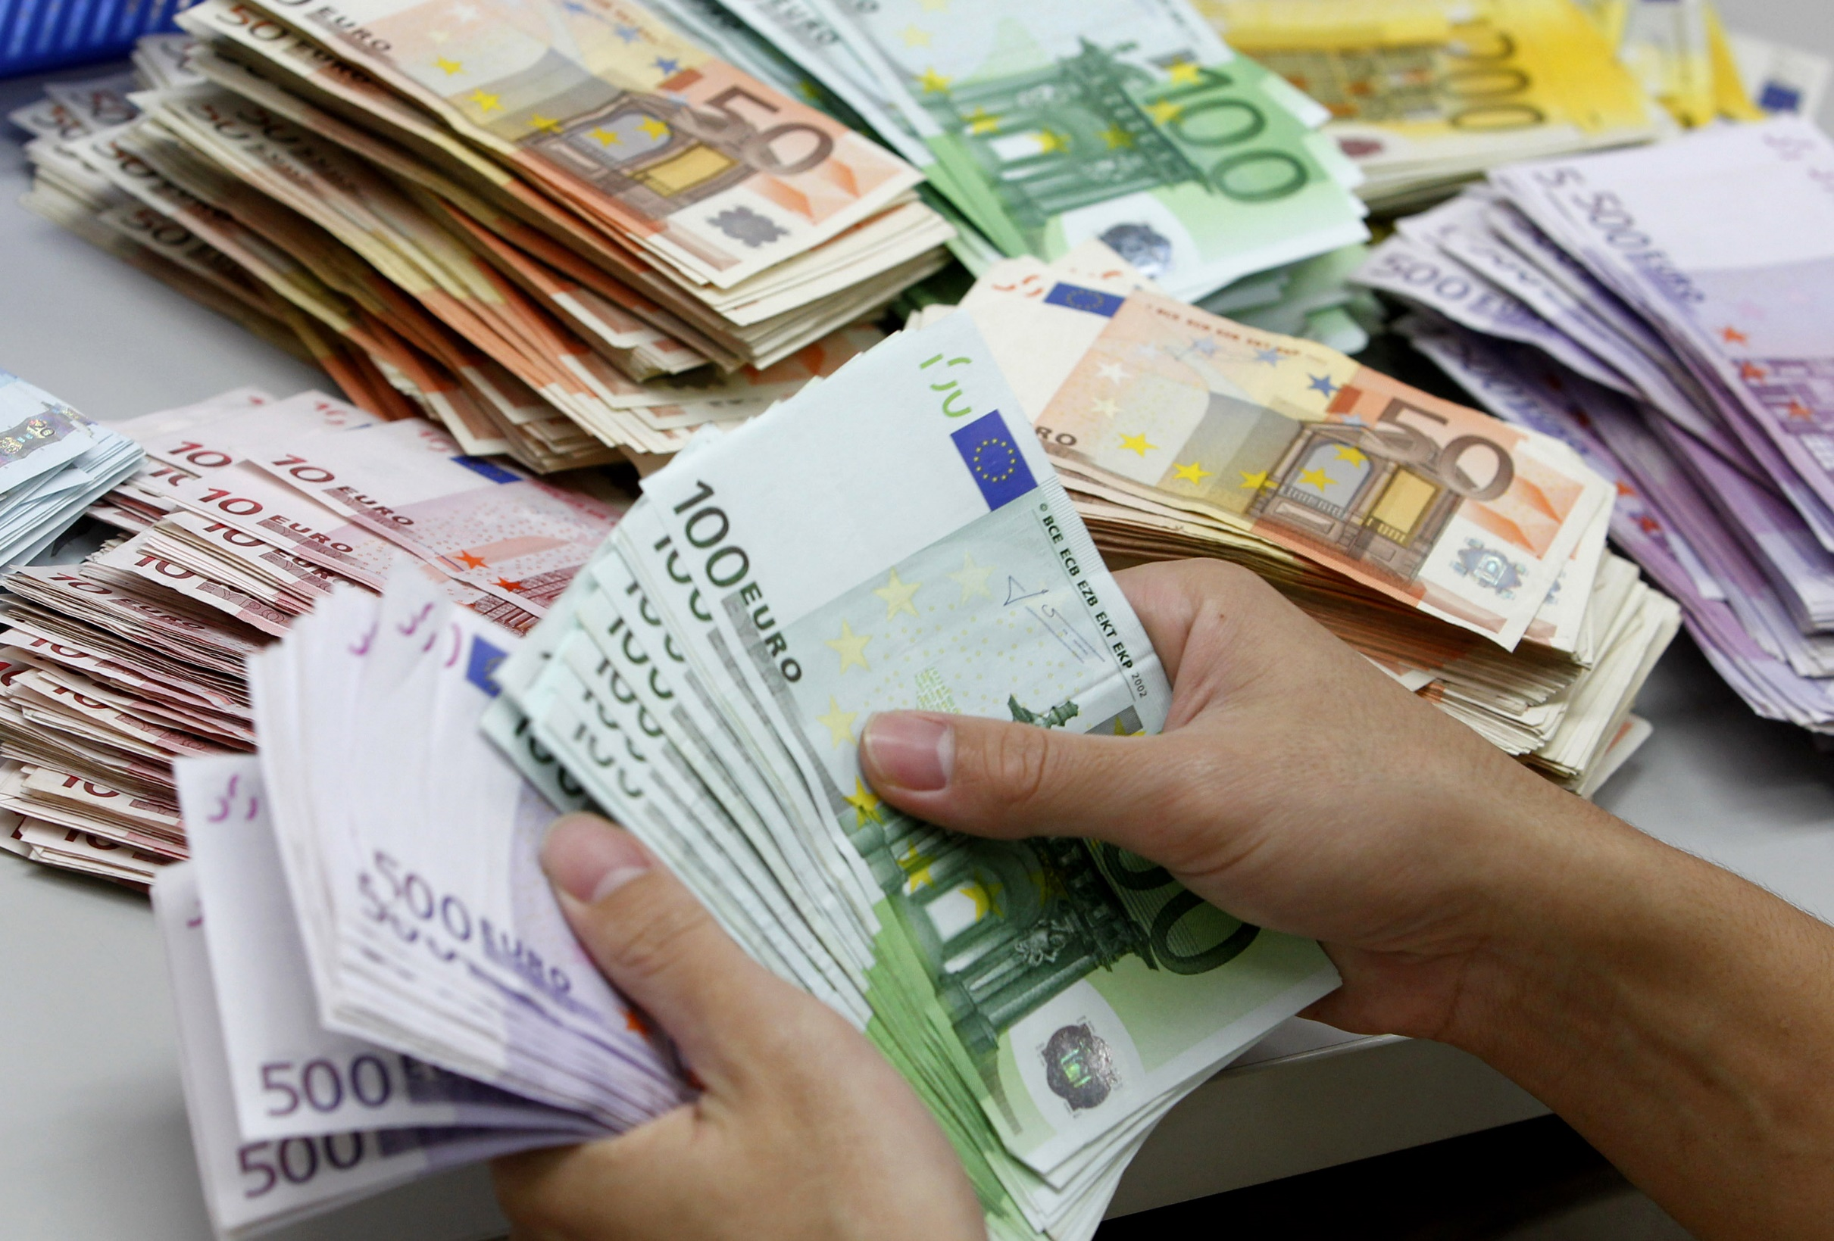

Slide 13
Hvala na pažnji !

